Slide 1















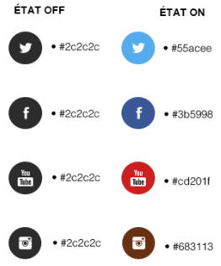


Charte graphique digitale
TYPOGRAPHIE
Krona one regular en majuscules pour les titres
Cantarell regular pour les paragraphes
COULEURS
#075AA8 – bandeau / Titres h1 / Boutons d’actions
#5EAADE – bloc Twitter état off
Bloc Twitter état on
#0196BE – bloc Linkedin état off
Bloc Linkedin état on
#337AB8 – Liens hypertexte
#B2C8E0 – bleu clair des jauges
#FE5E00 – orange boutons d’action
#E3E3E3 – Facebook état off
#E7E7E7 – carte
#2C2C2C – bandeau / texte paragraphe
#A0A0A0 –Titres h2
#E9DFD5 – Inscription newsletter
#FAF7F4 – Blocs « votre soutien » / blocs « aller plus loin » / push agenda
#9F0505 – Rouge urgence
RESEAUX SOCIAUX
BOUTONS D’ACTIONS
Bouton d’action « don » (état off : fond #FE5E00 + typo #ffffff /
état on : fond #FE5E00 + typo #ffffff)
Bouton d’action « hors don » (état off : fond #075AA8 + typo #ffffff /
état on : fond #2C2C2C + typo #ffffff)

Slide 2

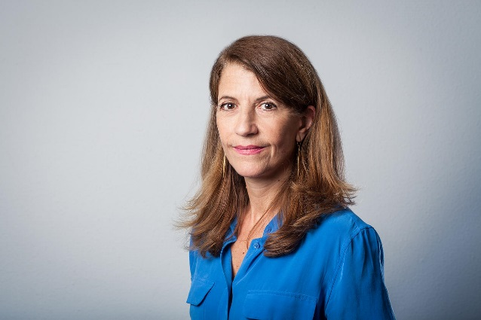
LOGOS
Logo simple
Logo avec signature
PHOTO PRESIDENTE

